Slide 1
AAALQ 2020
Juliana Gomes (Potira)
Vice presidente administrativo

Slide 2
AAALQ
Associação Atlética Acadêmica “Luiz de Queiroz”
20 de Setembro de 1903

Slide 3
119 anos
Escola Superior de Agricultura “Luiz de Queiroz”
117 anos
A mais antiga Associação Atlética Acadêmica

Slide 4
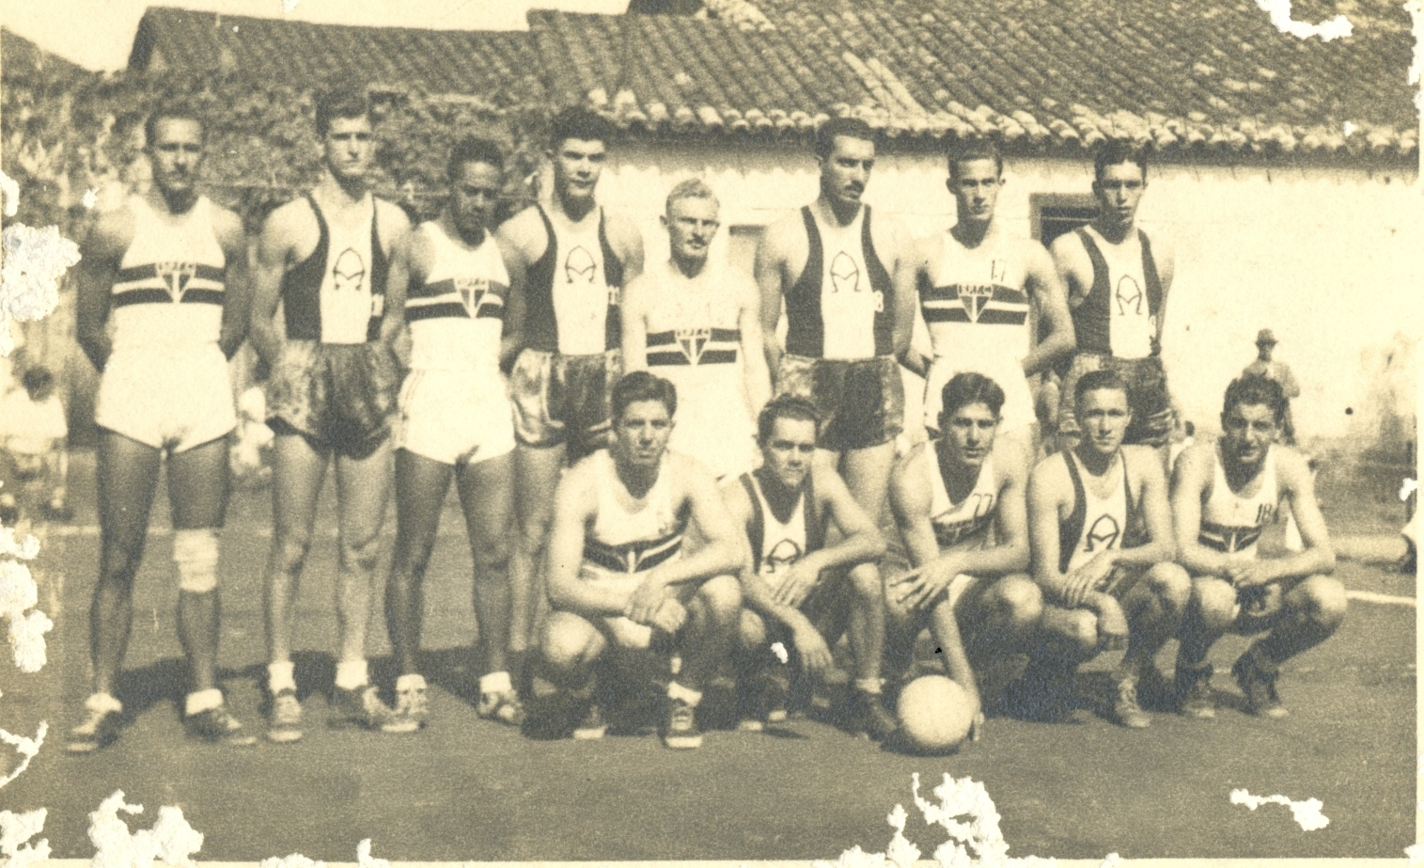
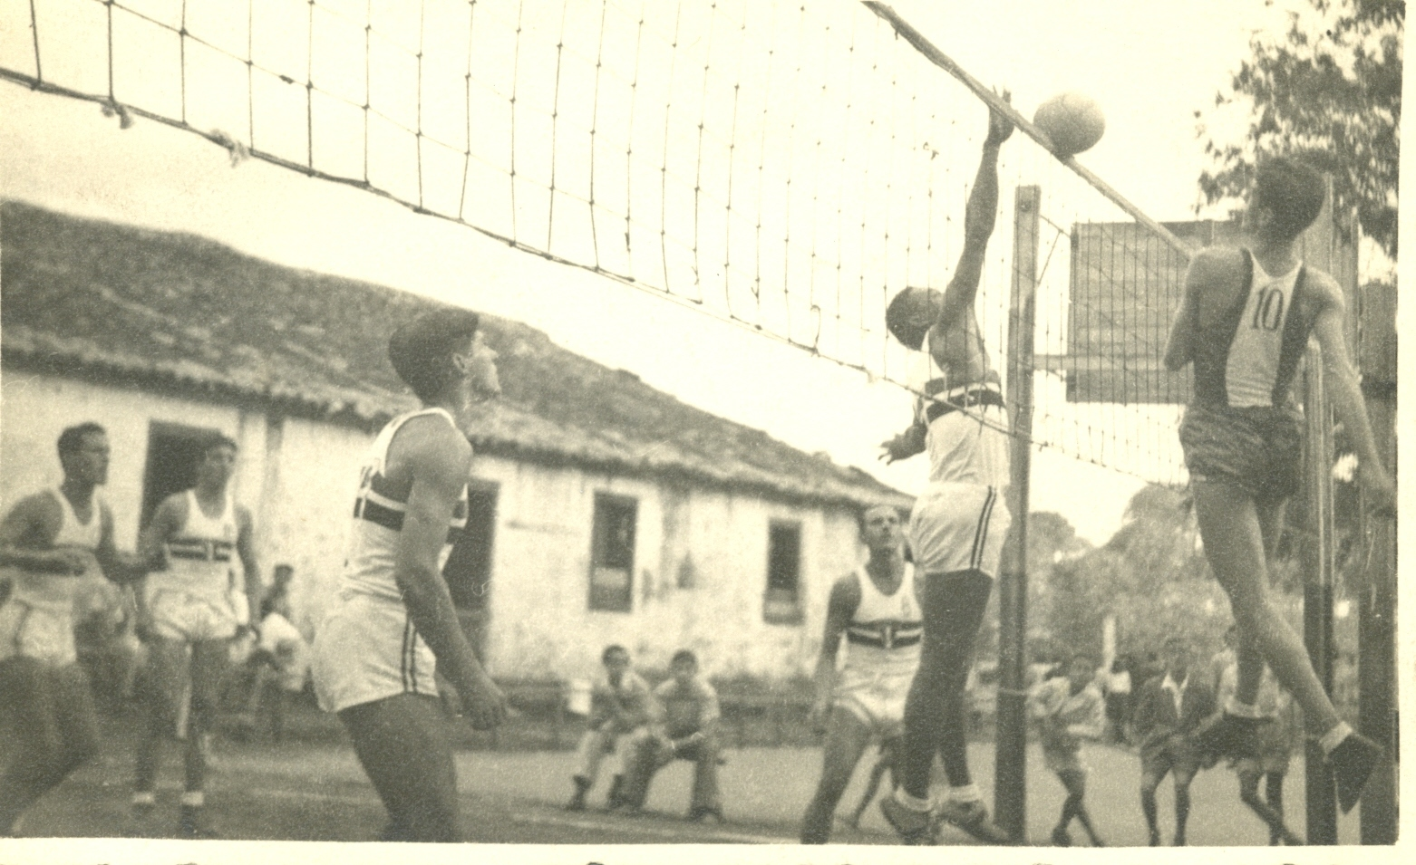
A ATLÉTICA
História
Club Sportivo Piracicabano - 20 de setembro de 1903
Federação Universitária Paulista de Esportes e campeonatos.

Slide 5
Atual Gestão
Julho à julho
24 membros na diretoria
31 diretores de modalidade
Campeonatos:
Caipirusp
InterPira
Interagrárias
InterUSP
Gestão 19/20

Slide 6
A ATLÉTICA
Premiações Anuais
Buldogue do ano
Bixo e Bitxa do ano
República do ano
DM do ano
Modalidade do ano
Premiações de Formandos
Troféu "Rocha Netto“
Troféu “A Encarnado”

Slide 7
Como a AAALQ funciona?

Slide 8
COMO A AAALQ FUNCIONA?
Reunião semanal: segunda às 22h30
Reunião de repasse das atividades
Interligação das atividades e comunicação das comissões
Pautas gerais
Escalas de atividades da semana
Comissões
Áreas de atuação: artigos, eventos, RH, patrocínio, marketing, esportivo, demais comissões
Discussões e decisões das atividades de referência

Slide 9
Áreas de atuação
da AAALQ

Slide 10
ADMINISTRATIVO A empresa Associação Atlética Acadêmica “Luiz de Queiroz”

Slide 11
Secretaria
Estatuto, atas e documentos
Registros e legislação
Adequação ao terceiro setor
Advogados
Tesouraria
Balanço Financeiro
Contador
Legislação
Presidência
Coordenação de atividades
Planejamento
Gestão de recursos
Relações Institucionais
Conselho
Apoio e suporte
AD
MI
NIS
TRA
TI
VO
Empresa real

Slide 12
ESPORTIVO O desporto universitário da Escola

Slide 13
ES POR TI VO
O que é?
Vice presidente Esportivo(a)
Diretores Gerais de Esportes
Comissão Esportiva
Diretores de Modalidade
Campeonatos
Internos
Externos
Modalidades
DM
Acompanhamento

Slide 14
CAM PE O NA TOS
PRÉ
DURANTE
PÓS

Slide 15
CAMPEONATOS EXTERNOS

Slide 16
EX TER NOS
Pré-campeonato
Reuniões: de universitários à prefeitos
Especificidade: objetivos, exigências, realidades diferentes
Datas, locais e modalidades diferentes
Comissão Organizadora VS Sua Atlética
Vida real
Licitações e contratos
Legislações e regulamentos esportivos
Tomador de decisões
Responsabilidade e planejamento:
você à frente

Slide 17
EX TER NOS
Durante e pós
Durante o campeonato
Organização, planejamento e comprometimento: curtir mesmo estando à frente
Aprender com as situações mais inusitadas
Pós
Fechamento Financeiro
A próxima edição

Slide 18
CAMPEONATOS INTERNOS

Slide 19
IN TER NOS
Sobre campeonatos internos:
Esporte como uma integração e união
Conhecer atletas
Prática esportiva e incentivo
Preparação e integração
Calendário = campeonato durante todo o ano

Slide 21
MARKETING A AAALQ com alcance de todos ESALQueanos

Slide 22
MAR KE TING
Público alvo
Segmentação de público
Atuais alunos
Atletas
Torcedores
Ex alunos
Empresas
Órgãos públicos
Professores
Foco e abordagem planejada!

Slide 23
MAR KE TING
Conteúdo
Ferramentas
Canais

Slide 24
EVENTOS Integração pelo esporte

Slide 25
E VEN TOS
Organização de festas
Ladies Funk
American Pira
Encerramento do InterReps
Esquentas de campeonatos
Planejamento, execução e aprendizado!

Slide 26
ARTIGOS Carregando o A Encarnado consigo!

Slide 27
AR TI GOS
Criação de artigos
Inovação, criatividade, ideias de design
Análise de mercado
Público Alvo
Vendas em eventos
SIM – Pecege, churrasco da Adealq, churras de ex moradores, matrícula
Controle de estoque e financeiro
Controle geral da lojinha da Atlética

Slide 28
AR TI GOS
Canais
Mercado
Processos
Necessidade dos consumidores
RISCO e ACEITAÇÃO

Slide 29
PATROCÍNIOS Apoio fora da Escola

Slide 30
PA TRO CÍ NIOS
Quais empresas?
Público alvo e definição de metas
Objetivo: festas, campeonatos, modalidades, sócios
Gestão integrada de setores
Contato com o mercado real

Slide 31
RESPONSABILIDADE SOCIAL (ODARA) Bem-estar da sociedade

Slide 32
RESPONSABILI DADE SOCIAL
Desenvolvimento da sociedade
Bem estar dos associados e demais pessoas que interagimos
Preservação da imagem da AAALQ
Zelar pelas condições e retorno positivo
Comissão Anti-opressão
Comportamentos e ações que promovam o bem-estar dos seus públicos

Slide 33
RECURSOS HUMANOS Integridade da gestão

Slide 34
RH
Cuidado da gestão se relacionando com outras comissões
Auxílio à presidência na resolução de problemas gerais e com membros
Planejamento de atividades para o desenvolvimento e integração da equipe
Organização do processo seletivo
Garantindo a saúde mental da gestão

Slide 35
“
A AAALQ é o que cada um doa de si

Slide 36
DÚVIDAS?

Slide 37
OBRIGADO!
aaalq@usp.br

